Slide 1


Processos de Negócio e Engenharia de Requisitos
Aula: 03/09/2024
Prof.: Ms. Paulo Barreto
Curso: Engenharia da Computação
Notes:
1

Slide 2
Objetivos de Hoje
UA3 – Processos de Negócio e Engenharia de Requisitos

Slide 3
Datas
17/09 – Atividade Avaliativa

Slide 4

A linguagem UML
UML (Unified Modeling Language) – Linguagem de Modelagem Unificada
É uma linguagem de modelagem (visual), não uma linguagem de programação
É uma linguagem de modelagem não proprietária
Permite a utilização de diagramas padronizados para especificação e visualização de um sistema

Slide 5
De onde surgiu?
Da união de três metodologias de modelagem:
Método de Booch, de Grady Booch;
Método OMT (Object Modeling Technique) de Ivar Jacobson;
Método OOSE (Object Oriented Software Engineering) de James Rumbaugh.
Os “três amigos”.

Slide 6
UML
“Fundadores” da UML

Slide 7
De onde surgiu?
A primeira versão foi lançada em 1996
Em 1997 a UML foi adotada pela a OMG (Object Management Group – Grupo de gerenciamento de Objetos) como linguagem padrão de modelagem.

Slide 8
O que é modelagem?
Atividade de construir modelos que expliquem as características ou comportamentos de um sistema.
A UML pode ser usada com todos os processos durante o ciclo de desenvolvimento do projeto
Análise de requisitos;
Análise de sistema;
Design;
Programação e
Testes.

Slide 9
Por que usar UML?
Desenvolver o modelo de uma aplicação antes de construí-la, é tão essencial quanto ter uma planta para a construção de uma casa.
Analisar o projeto sobre vários aspectos;
Diminui a possibilidade de erros.

Slide 10
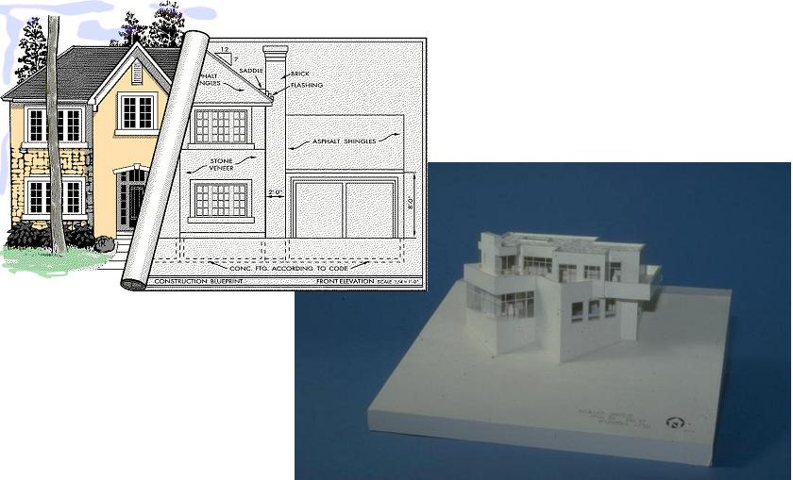

Slide 11
Por que usar UML?
Bons modelos são essenciais para a comunicação entre os times de projetos e para assegurar a beleza arquitetural.
Facilita a programação;
Todo o time entende a modelagem, facilitando assim a manutenção.

Slide 12
Por que usar UML?
Ter um rigoroso padrão de linguagem de modelagem é um fator essencial para o sucesso de um projeto.
Sistemas são dinâmicos;

Slide 13
Modelos
Tipos de Modelagens
Estrutural;
Comportamental.
Modelos Proporcionam:
Visualização do sistema;
Especificação da estrutura ou comportamento do sistema;
Guia para a construção do sistema;
Documentação das decisões tomadas.

Slide 14
Diagramas UML
Representação Gráfica de um Conjunto de Elementos.
Estrutural (Estática)
Diagrama de Pacotes
Diagramas de Objetos
Diagrama de Estrutura Composta
Diagrama de Componentes
Diagrama de Implantação
Diagrama de Caso de Uso
Diagrama de Classes
Comportamental (Dinâmica)
Diagrama de Atividades
Diagrama de Máquina de Estados
Diagrama de Comunicação
Diagrama de Colaboração
Digrama de Tempo
Diagrama de Sequencia

Slide 15
Ferramentas CASE
Auxiliam na construção e gerenciamento de diagramas UML
Astah Community
Rational Rose
MS Visio
PowerDesign
ArgoUML
Poseidon

Slide 16
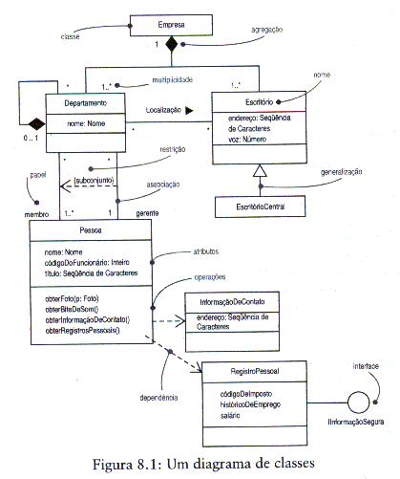
Diagramas na UML
Digramas de Classes
Exibe o conjunto de classes, interfaces e colaborações bem como seus relacionamentos.
Abrange uma visão estática da estrutura do sistema.

Slide 17
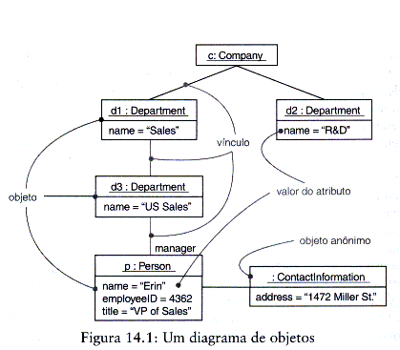
Diagramas na UML
Digramas de Objetos
Exibe o conjunto de objetos e seus relacionamentos.
Representa retratos estáticos de instâncias de itens encontrados em diagramas de classes.

Slide 18
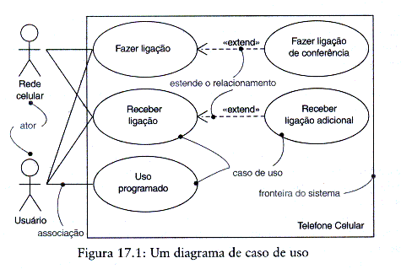
Diagramas na UML
Digramas de Casos de Uso
Exibe um conjunto de casos de uso e atores e seus relacionamentos.
Abrangem a visão estática de casos de uso do sistema.

Slide 19
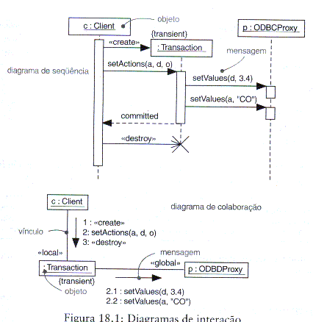
Diagramas na UML
Digramas de Interação
Exibe uma interação, consistindo de um conjunto de objetos e seus relacionamentos, incluindo as mensagens que podem ser trocadas entre eles.
Abrangem a visão dinâmica do sistema.

Slide 20
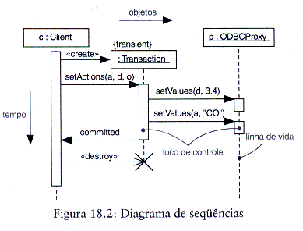
Diagramas na UML
Digramas de Seqüências
É um diagrama de interação, cuja ênfase está na ordenação temporal das mensagens.

Slide 21
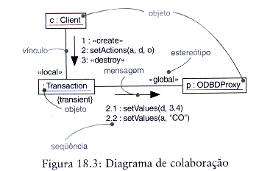
Diagramas na UML
Digramas de Colaboração
É um diagrama de interação, cuja ênfase está na organização estrutural dos objetos que enviam e recebem mensagens.

Slide 22
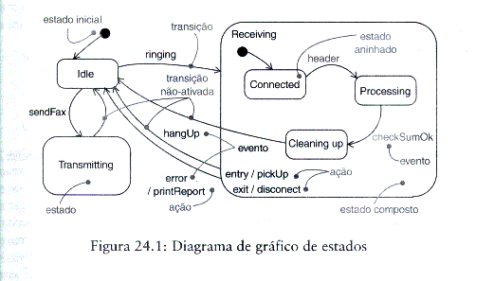
Diagramas na UML
Digramas de Estados
Exibem as Máquinas de Estados, formada por estados, transições, eventos e atividades
Abrangem uma visão dinâmica do sistema

Slide 23
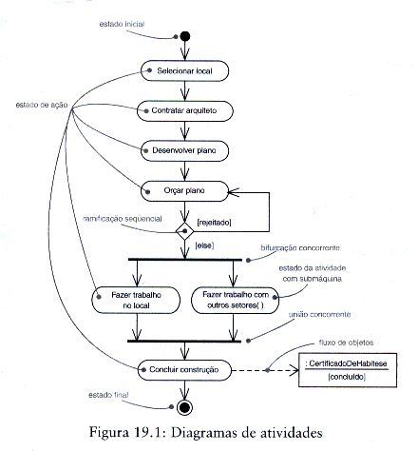
Diagramas na UML
Digramas de Atividades
Tipo especial de diagrama de gráfico de estado, exibindo o fluxo de uma atividade para outra no sistema diagramas de atividades.
É uma visão dinâmica

Slide 24
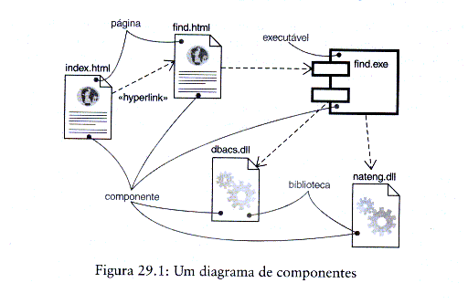
Diagramas na UML
Digramas de Componente
Exibe as organizações e as dependências existentes em um conjunto de componentes diagramas e componentes
É a visão estática da implementação do sistema.

Slide 25
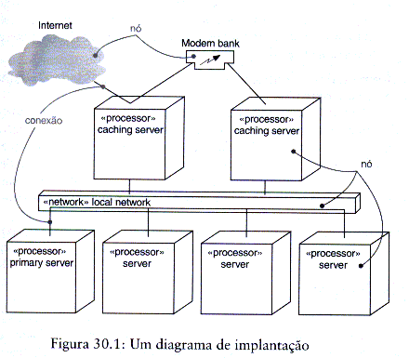
Diagramas na UML
Digramas de Implantação
Mostra as configurações dos nós de processamento em tempo de execução e os componentes neles existentes.
É a visão estática de uma arquitetura diagramas de implantação.

Slide 26




Ferramentas UML
StarUML - https://staruml.io/
Visual Paradigm Online - https://online.visual-paradigm.com/drive/#diagramlist:proj=0&new
Umbrello - https://umbrello.kde.org/
Astah - https://astah.net/products/free-student-license/

Slide 27
Casos de Uso
Cada ciclo iterativo dentro do processo unificado consiste em elaboração e construção.
A fase de elaboração se inicia com um subfase de análise e prossegue com a subfase do projeto.
A fase de construção se divide em implementação e teste de código produzido.

Slide 28
Casos de Uso
A subfase de análise em si comporta três atividades realizadas na seguinte ordem:
Expansão do caso de uso e determinação dos eventos de sistema.
Construção do modelo conceitual
Elaboração dos contratos das operações de sistema

Slide 29
Casos de Uso
A expansão dos casos de uso corresponde ao aprofundamento da análise de requisitos.
A modelagem conceitual corresponde à análise de domínio em seus aspectos estáticos.
A elaboração dos contratos corresponde à especificação funcional dos aspectos dinâmicos de domínio.

Slide 30
Definição do Caso de Uso – “Use Case”
O processo de identificação de requisitos na engenharia de software tem uma função fundamental no correto desenvolvimento do projeto, pode-se no entanto facilmente tornar num processo extenso e trabalhoso.
Durante o desenvolvimento da área de Engenharia da computação iniciada em meados da década de 80, vários autores sugeriram diversas técnicas para um processo mais rápido e eficiente de levantamento e validação de requisitos de sistemas de software.

Slide 31
Definição do Caso de Uso – “Use Case”
Uma das técnicas mais populares é a utilização de Casos de Uso para descrever claramente todos os requisitos de um dado sistema, esta técnica foi proposta por Ivar Jacobson em sua metodologia de desenvolvimento de sistemas orientados a objetos OOSE, visando identificar os requisitos de um sistema.
Foi aprimorada por várias outras personalidades do campo, como por exemplo, Alistair Cockburn.
Posteriormente foi incorporado à linguagem UML, que define um diagrama para representar graficamente os casos de uso e seus relacionamentos (Diagrama de classes).

Slide 32
Definição do Caso de Uso – “Use Case”
Cada caso de uso deve descrever somente uma funcionalidade ou objetivo do sistema. É então comum, para sistemas minimamente complexos, serem necessários bastantes casos de uso para uma correta e completamente descrição de todas as funcionalidades requeridas pelo sistema.
Os casos de uso devem ser identificados através de nomes curtos que identifiquem a sua atividade inequivocamente, para tal são usualmente utilizadas as formas verbais ativas.

Slide 33
Definição do Caso de Uso – “Use Case”
Um Caso de Uso representa uma unidade discreta da interação entre um usuário (humano ou máquina) e o sistema. Um Caso de Uso é uma unidade de um trabalho significante. Por exemplo: o "login para o sistema", "registrar no sistema" e "criar pedidos" são todos Casos de Uso. Cada Caso de Uso tem uma descrição o qual descreve a funcionalidade que irá ser construída no sistema proposto. Um Caso de Uso pode "incluir" outra funcionalidade de Caso de Uso ou "estender" outro Caso de Uso com seu próprio comportamento.
Casos de Uso são tipicamente relacionados a "atores". Um ator é um humano ou entidade máquina que interage com o sistema para executar um significante trabalho.

Slide 34
1. Expandindo o Caso de Uso
Quando se está expandindo um caso de uso é preciso proceder a um exame detalhado do processo de negócio.
Deve-se descrever o caso de uso passo a passo: como ele ocorre, como é a interação entre os usuários e o sistema. Essa descrição passo a passo é interessante por não ser estruturada com desvios a princípio.

Slide 35
1. Expandindo o Caso de Uso
Ela se baseia em uma seqüência default, ou fluxo principal, na qual se descreve o que acontece quando tudo dá certo na interação. Esse fluxo também é chamado caminho feliz, pois nele não é necessário dizer oi que acontece quando ocorrem exceções.
Caminho Feliz
Videolocadora
Emprestar fitas
Devolver fitas
Cliente
Funcionário
Reservar fitas

Slide 36
1. Expandindo o Caso de Uso
Depois de descrever o fluxo principal, passa-se a uma atividade que corresponde a uma das grandes contribuições do caso de usos para descrever a interação entre usuários e sistemas:
Análise-se de forma critica cada passo do caso de uso e procura-se verificar o que poderia dar errado. A partir da identificação de uma possível exceção, deve-se construir uma descrição de procedimento para contornar o problema.
O caso de uso então passa a possuir as chamadas sequências alternativas, semelhantes aos handlers dos métodos de tratamento de exceções.

Slide 37
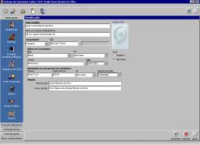
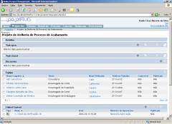
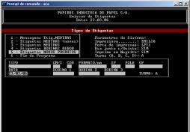
1. Expandindo o Caso de Uso
Essa descrição na fase de análise é feita sem se considerar a tecnologia de interface.
Nesse nível da análise, não interessa a forma das interfaces do sistema, mas quais informações serão trocas entre o sistema e o ambiente externo.

Slide 38
1. Expandindo o Caso de Uso
Os eventos de sistema são passos no caso de uso correspondentes a eventos gerados pelo usuário que provocam alterações de dados no sistema.
Por exemplo, quando no caso de uso de emprestar fitas o funcionário informa ao sistema o nome do cliente. A cada evento corresponderá, possivelmente, a uma operação do sistema, um método que o sistema deve implementar para ser capaz de responder ao evento.

Slide 39
2. Descrição Essencial ou Real
Todos os casos de uso de análise são do tipo essencial.
Essencial, neste contexto, não significa importante ou fundamental, mas que ele é descrito em um nível de discurso no qual apenas a “essência”das operações é apresentada, em oposição à sua realização concreta. Em outras palavras, o analista deve descrever “o que” acontece entre o usuário e o sistema, sem, entretanto, informar “como” essa interação acontece.

Slide 40
2. Descrição Essencial ou Real
Uma dúvida freqüente refere-se ao que descrever no caso de uso: o sistema atual ou o sistema que será desenvolvido?
Se no sistema atual as operações são feitas manualmente e depois serão feitas no computador, qual deve ser a descrição produzida pelo caso de uso?
A resposta é: nem uma nem outra.

Slide 41
2. Descrição Essencial ou Real
O que deverá ser descrito então?
Descrever a essência das operações, e não a sua realização concreta. Assim, o analista deve procurar sempre abstrair a tecnologia empregada no processo e se concentrar na essência das informações trocadas.
O exemplo a seguir ilustra bem esta situação.

Slide 42
2. Descrição Essencial ou Real
Ilustração de descrição de caso de uso
Em vez de dizer “o funcionário procura a ficha do cliente no fichário”, correspondente a uma tecnologia manual, empregada normalmente em sistemas não-informatizados, ou “o funcionário clica no botão ‘procurar’ digitando o código do cliente no campo SX3Cliente”, que corresponde a uma tecnologia informatizada, o analista deve simplesmente registrar no caso de uso “o funcionário localiza as informações sobre o cliente”.

Slide 43
2. Descrição Essencial ou Real
Como descrever, por exemplo, o caso de uso “sacar dinheiro” de um caixa eletrônico, sem entrar no nível de tecnologia de interface?
No lugar de dizer que o cliente passa o cartão magnético, diz-se que ele se identifica. E no lugar de dizer que o sistema mostras as opções na tela e o usuário pressiona um botão, diz-se apenas que o usuário escolhe a opção.

Slide 44
2. Descrição Essencial ou Real
De forma resumida:
Pode-se dizer que a descrição essencial enfatiza “o que” um processo faz e não “como”o processo é efetuado.

Slide 45
3. Níveis de detalhamento de um Caso de Uso
A atividade de expansão dos casos de uso consiste em realizar o detalhamento dos casos de uso associados ao ciclo interativo em andamento.
Esses casos de uso, que na fase de concepção forma apenas listados ou descritos em alto nível, agora devem ser detalhados em um seqüência de passos capaz de incluir todas as possibilidades de interação possíveis de serem identificadas pelos analistas.

Slide 46
3. Níveis de detalhamento de um Caso de Uso
A descrição em alto nível consiste em apenas um parágrafo que explica sucintamente o objetivo e o funcionamento do caso de uso.
Eventualmente alguma exceções dignas de nota podem ser também informadas. A seguir temos um exemplo de caso de uso descrito em alto nível.

Slide 47
3. Níveis de detalhamento de um Caso de Uso
Exemplo de caso de uso descrito em alto nível:
Caso de uso: Emprestas Fitas
Um cliente solicita a locação de algumas fitas. Após se identificar e escolher as fitas, ele pode levá-las para casa, ciente do prazo de devolução e do valor a ser pago.

Slide 48
3. Níveis de detalhamento de um Caso de Uso
Outras descrição referende a esse mesmo caso de uso, na qual algumas exceções são rapidamente descritas é apresentado abaixo. Essa versão do caso de uso é chamada de casual.
Caso de uso: Emprestas Fitas
Um cliente solicita a locação de algumas fitas. Após se identificar e escolher as fitas, se não houver nenhum problema no seu cadastro e se as fitas não estiverem reservadas para outro cliente, ele pode levá-las para casa, ciente do prazo de devolução e do valor a ser pago.

Slide 49
3. Níveis de detalhamento de um Caso de Uso
O analista deve ter em mente que o caso de uso de alto nível usado na fase de concepção deve descrever sucintamente o funcionamento dos principais processo do sistema.
Não é portanto objetivo da versão de alto nível o detalhamento de todas as possíveis exceções do processo. A versão casual, que também pode ser usada na fase de concepção vai identificar algumas exceções importantes, mas não necessariamente todas. Apenas a versão expandida da fase de elaboração é que vai tentar esgotar todas as possibilidades, exceção do processo associado ao caso de uso.

Slide 50
4. Expansão dos casos de uso
Essa expansão constitui-se basicamente de:
a) Identificar a seqüência de passos principal (fluxo principal)
b) Identificar as seqüências alternativas associadas às possíveis exceções, ou seja, os fluxos específicos para tratamento de exceções.
A seguir um exemplo de caso de uso expandido com suas seqüências alternativas.

Slide 51
Caso de uso: Emprestas Fitas
Fluxo Principal:
1. O cliente chega ao balcão com as fitas que deseja locar.
2. O cliente informa o seu nome a entrega as fitas ao funcionário.
3. O funcionário registra o nome do cliente e inicia a locação.
4. O funcionário registra cada uma das fitas.
5. O funcionário finaliza a locação, devolve as fitas ao cliente e lhe informa a data de devolução e o valor total de locação.
6. O cliente deixa a locadora com as fitas.
Tratamento de Exceções
3a. O cliente não possui cadastro.
3a.1 O cliente deve informar seus dados para o cadastro.
3a.2 O funcionário registra o cadastro.
3a.3 Retorna ao fluxo principal no passo 3.
3b. O cliente possui pendência no cadastro (locação anterior não foi paga)
3b.1 O cliente paga seu débito.
3b.2 O funcionário registra a quitação do débito, eliminando assim a pendência.
3b.3 Retorna ao passo 3.

Slide 52
Caso de uso: Emprestas Fitas
Fluxo Principal:
1. O cliente chega ao balcão com as fitas que deseja locar.
2. O cliente informa o seu nome a entrega as fitas ao funcionário.
3. O funcionário registra o nome do cliente e inicia a locação.
4. O funcionário registra cada uma das fitas.
5. O funcionário finaliza a locação, devolve as fitas ao cliente e lhe informa a data de devolução e o valor total de locação.
6. O cliente deixa a locadora com as fitas.
4a. Uma fita está reservada para outro cliente.
4a.1 O funcionário informa que a fita não está disponível para locação.
4a.2 Prossegue a locação do passo 4 sem incluir a fita reservada.
4b. Uma fita está danificada.
4b.1 O funcionário informa que a fita está danificada.
4b.2 O funcionário registra que a fita está danificada.
4b.3 O funcionário verifica se existe outra fita disponível com o mesmo filme.
4b.4 Se existir, o funcionário substitui a fita e prossegue ao passo 4, senão segue do passo 4 sem incluir a fita danificada.

Slide 53
4. Expansão dos casos de uso
O fluxo principal é, em consequência, a principal seção de um caso de uso expandido.
Essa é a descrição do processo no qual tudo dá certo, ou seja, em que não ocorre nenhuma exceção. No caso da videolocadora, seria a situação onde o cliente tem cadastro sem pendências, as fitas estão em ordem etc.
Já os fluxos alternativos são justamente a identificação e o tratamento das possíveis exceções de interação identificadas pelo analista.

Slide 54
4. Fluxo Principal
Uma das grandes dúvidas dos analistas que trabalham com casos de uso costuma ser decidir exatamente o que pode e/ou deve ser colocado como passo do caso de uso expandido.
O que aconteceria se dois analistas estivessem descrevendo o mesmo problema?

Slide 55
4. Fluxo Principal
Descrição do usuário:
Monte um balanço ecológico com recicláveis.
Analista 1
Analista 2
Notes:
Uma pode fazer constar um passo no qual o funcionário pergunta o nome do cliente. Outra excluirá esse passo e informará que o cliente simplesmente chega no balcão e se identifica.
A pergunta é qual das duas esta correta? Se ambas estão corretas, então existem descrições incorretas? As respostas a essas perguntas são respectivamente “possivelmente ambas” e “sim”.

Slide 56


4. Fluxo Principal
Analista 1
Analista 2
De fato, duas pessoas que descrevem o mesmo processo quase sempre usarão uma seqüência de passos diferentes.

Slide 57

4. Fluxo Principal
O que o usuário havia solicitado:

Slide 58
Casos de Uso
Descrições narrativas de processos do domínio da aplicação
Documentam a seqüência de eventos de um ator (um agente externo) usando o sistema para completar, do início ao fim, um determinado processo

Slide 59
Casos de Uso
Exemplo de um caso de uso de alto-nível:
A UML não especifica um formato rígido para os cabeçalhos e a estrutura de um caso de uso
Podem ser alterados de acordo com as necessidades de documentação

Slide 60
Tipos de Caso de Uso
Primário
Representam os processos principais ou mais comuns (ex.: Comprar Itens)
Secundário
Representam processos menos importantes ou mais raros (ex.: Cadastrar Operadores)
Opcional
Representam processos que podem ser ignorados ou incluídos em futuras versões do sistema (ex.: Solicitar Estoque para um Novo Produto)

Slide 61
Formatos de Caso de Uso
Alto-nível
Breve descrição de um processo, normalmente em duas ou três frases, e deliberadamente vago em decisões de projeto
Criados na fase inicial de requisitos
Expandido
Descrição passo a passo dos eventos de um processo
Durante a fase de requisitos, apenas os casos de uso mais importantes devem ser escritos nesse formato

Slide 62
Formatos de Caso de Uso
Essencial
Descrição de um processo em termos de sua motivação e atividades essenciais
Expressos relativamente livres de detalhes de implementação, decisões de projeto, e uso de tecnologias
Real
Descrição de um processo em termos de seu projeto real, comprometido com tecnologias de desenvolvimento, interfaces de entrada e saída, etc.

Slide 63
Formatos de Caso de Uso
Trecho do caso de uso Comprar Itens essencial
Ação do Ator
Resposta do Sistema
2. O Operador registra o identi-ficador de cada item.
Se há mais de um do mesmo item, o Operador também pode infor-mar a quantidade.
3. Determina o preço do item e adiciona informação sobre o item à transação de venda em anda-mento.
Mostra a descrição e o preço do item corrente.
4. ...
5. ...

Slide 64
Formatos de Caso de Uso
Trecho do caso de uso Comprar Itens real
Ação do Ator
Resposta do Sistema
2. Para cada item, o Operador digita o código universal de pro-duto (UPC) no campo de entrada UPC da Janela 1. Ele então pres-siona o botão “Entra Item” com o mouse ou pressiona a tecla <Enter>.
3. Determina o preço do item e adiciona informação sobre o item à transação de venda em anda-mento.
Mostra a descrição e o preço do item corrente na Caixa de Texto 2 da Janela 1.
4. ...
5. ...

Slide 65
Recomendações de Notação
Crie nomes sempre começando com um verbo
Inicie a sequência de eventos com
1. Este caso de uso começa quando <Ator> <inicia evento>
Use a seção Sequências Alternativas para representar desvios para sequências de eventos incomuns ou excepcionais.
Use subseções para representar desvios para sequências alternativas com igual importância ou probabilidade de ocorrência

Slide 66
Casos de Uso no Processo de Desenvolvimento
Passos da fase de Planejamento e Elaboração
1. Após as funções do sistema terem sido descritas, defina o limite de atuação do sistema e identifique atores e casos de uso.
2. Escreva todos os casos de uso no formato alto nível, categorizando-os como primário, secundário ou opcional.
3. Desenhe um diagrama de caso de uso.
4. Relacione casos de uso e ilustre seus relacionamentos no diagrama de caso de uso. (*)
5. Escreva os casos de uso mais importantes ou críticos no formato expandido essencial.
6. Se estritamente necessário, escreva alguns casos de uso no formato real.
7. Ordene os casos de uso por prioridade de desenvolvimento. (*)
(*) A ser discutido

Slide 67
Casos de Uso no Processo de Desenvolvimento
Passos da fase de Construção
1. Análise—Escreva casos de uso expandidos essenciais para aqueles sendo atacados no ciclo de desenvolvimento corrente, se ainda não feito.
2. Projeto—Escreva casos de uso reais para aqueles sendo atacados no ciclo de desenvolvimento corrente, se ainda não feito.

Slide 68
Passos do Processo para o Sistema POST
Identificar atores e casos de uso
Ator
Categoria
Operador
Log In
Retirar Dinheiro
Cliente
Comprar Itens
Devolver Itens
Gerente
Inicializar
Encerrar
Administrador
do Sistema
Manter Usuários

Slide 69
Passos do Processo para o Sistema POST
Escrever casos de uso no formato alto nível
Caso de uso:
Atores:
Tipo:
Descrição:
Comprar Itens
Cliente (Iniciador), Operador
primário
Um Cliente chega no caixa com itens para comprar. O Operador registra os itens e coleta o pagamento. Ao final, o Cliente sai com os itens.
Caso de uso:
Atores:
Tipo:
Descrição:
Inicializar (Start Up)
Gerente (Manager)
primário
Um Gerente liga um POST para ser usado pelos Operadores. O Gerente certifica-se de que a data e hora estão corretos, após o que o sistema está pronto para uso.

Slide 70
Classificação
A orientação a objetos norteia o processo de desenvolvimento através da classificação de objetos, objetos são agrupados em classes, em função de exibirem facetas similares, sem, no entanto, perda de sua individualidade.
A modelagem orientada a objetos consiste, basicamente, na definição de classes. O comportamento e a estrutura de informação de uma instância são definidos pela sua classe.
Notes:
70
Exemplos 1: Ao modelarmos aviões comercias, helicópteros e caças podemos abstrair detalhes de cada um deles e observar somente o que existe em comum.
Exemplos 2: Toda pessoa tem um atributo para cor dos olhos, ao modelarmos um sistema de folha de pagamento de folha de pagtos, esta informação é irrelevante, portanto não precisa ser incluída em nossa relação de atributos.
Ato de separar mentalmente um ou mais elementos de uma totalidade complexa. É o ato de dividir problemas complexos em problemas menores, e feito isto resolvemos cada um deles até encontrar a solução para o problema inteiro. O termo abstração em desenvolvimento de sistemas, significa a grosso modo só devemos representar aquilo que vai ser usado.
Abstração é a capacidade de olhar apenas uma parte de um todo, ou seja, retirar da realidade apenas as entidades e fenômenos considerados essenciais, excluíndo-se todos os aspectos irrelevantes ou secundários. Através do mecanismo de abstração, o ser humano pode entender formas complexas, ao dividi-las em partes e analisar cada parte separadamente.
Abstração - Consiste na concentração nos aspectos essenciais. Preserva a liberdade de se tomar decisões evitando, tanto quanto possível comprometimentos prematuros com detalhes.
É o processo pelo qual a mente ou a inteligência compreende o objeto, suas características e suas funcionalidade
Abstração
Abstração é a capacidade de focalizar o essencial e ignorar detalhes acidentais não relacionados com o objetivo estabelecido. Por exemplo: ao modelar aviões comerciais, helicópteros e caças podemos abstrair detalhes de cada um deles e observar somente o que existe em comum. Os objetos de software também são criados tentando abstrair algo do mundo, seja um objeto real ou abstrato.

Slide 71
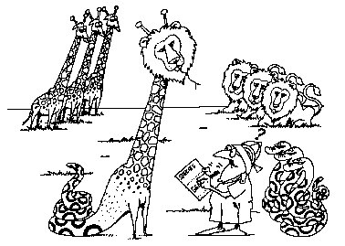
Classificação
Notes:
71
Exemplos 1: Ao modelarmos aviões comercias, helicópteros e caças podemos abstrair detalhes de cada um deles e observar somente o que existe em comum.
Exemplos 2: Toda pessoa tem um atributo para cor dos olhos, ao modelarmos um sistema de folha de pagamento de folha de pagtos, esta informação é irrelevante, portanto não precisa ser incluída em nossa relação de atributos.
Ato de separar mentalmente um ou mais elementos de uma totalidade complexa. É o ato de dividir problemas complexos em problemas menores, e feito isto resolvemos cada um deles até encontrar a solução para o problema inteiro. O termo abstração em desenvolvimento de sistemas, significa a grosso modo só devemos representar aquilo que vai ser usado.
Abstração é a capacidade de olhar apenas uma parte de um todo, ou seja, retirar da realidade apenas as entidades e fenômenos considerados essenciais, excluíndo-se todos os aspectos irrelevantes ou secundários. Através do mecanismo de abstração, o ser humano pode entender formas complexas, ao dividi-las em partes e analisar cada parte separadamente.
Abstração - Consiste na concentração nos aspectos essenciais. Preserva a liberdade de se tomar decisões evitando, tanto quanto possível comprometimentos prematuros com detalhes.
É o processo pelo qual a mente ou a inteligência compreende o objeto, suas características e suas funcionalidade
Abstração
Abstração é a capacidade de focalizar o essencial e ignorar detalhes acidentais não relacionados com o objetivo estabelecido. Por exemplo: ao modelar aviões comerciais, helicópteros e caças podemos abstrair detalhes de cada um deles e observar somente o que existe em comum. Os objetos de software também são criados tentando abstrair algo do mundo, seja um objeto real ou abstrato.

Slide 72
Abstração
“Ato de separar um ou mais elementos de uma totalidade complexa (coisa, representação, fato), os quais só mentalmente podem ser separados”
Ignorar aspectos não relevantes
É a capacidade de focalizar o essencial e ignorar detalhes acidentais não relacionados com o objetivo estabelecido.
Notes:
72
Exemplos 1: Ao modelarmos aviões comercias, helicópteros e caças podemos abstrair detalhes de cada um deles e observar somente o que existe em comum.
Exemplos 2: Toda pessoa tem um atributo para cor dos olhos, ao modelarmos um sistema de folha de pagamento de folha de pagtos, esta informação é irrelevante, portanto não precisa ser incluída em nossa relação de atributos.
Ato de separar mentalmente um ou mais elementos de uma totalidade complexa. É o ato de dividir problemas complexos em problemas menores, e feito isto resolvemos cada um deles até encontrar a solução para o problema inteiro. O termo abstração em desenvolvimento de sistemas, significa a grosso modo só devemos representar aquilo que vai ser usado.
Abstração é a capacidade de olhar apenas uma parte de um todo, ou seja, retirar da realidade apenas as entidades e fenômenos considerados essenciais, excluíndo-se todos os aspectos irrelevantes ou secundários. Através do mecanismo de abstração, o ser humano pode entender formas complexas, ao dividi-las em partes e analisar cada parte separadamente.
Abstração - Consiste na concentração nos aspectos essenciais. Preserva a liberdade de se tomar decisões evitando, tanto quanto possível comprometimentos prematuros com detalhes.
É o processo pelo qual a mente ou a inteligência compreende o objeto, suas características e suas funcionalidade
Abstração
Abstração é a capacidade de focalizar o essencial e ignorar detalhes acidentais não relacionados com o objetivo estabelecido. Por exemplo: ao modelar aviões comerciais, helicópteros e caças podemos abstrair detalhes de cada um deles e observar somente o que existe em comum. Os objetos de software também são criados tentando abstrair algo do mundo, seja um objeto real ou abstrato.

Slide 73
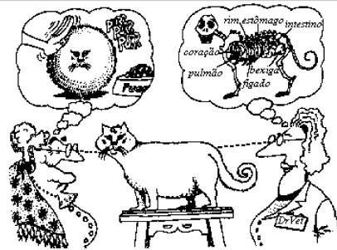
Abstração
Notes:
73

Slide 74
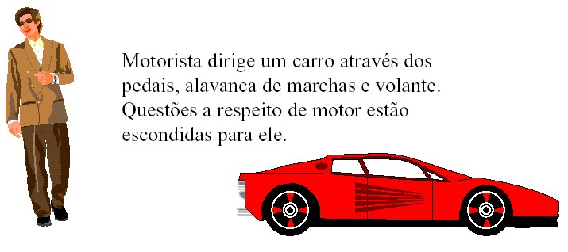
Abstração
Notes:
74

Slide 75
Encapsulamento
Ocultar aspectos não relevantes
Modo de utilização dos dados e métodos é diferente da prog. tradicional.
Os dados e processos em uma única entidade.
Um dos grande trunfo da POO em relação a prog. tradicional.
Permite alterações sem afetar demais partes do sistema.
Notes:
75
Encapsulamento
A partir do encapsulamento, podemos ocultar detalhes referentes à implementação de um Objeto. Desta forma, podemos proteger os dados contra adulteração, visto que só podem ser acessados pelo próprio Objeto, através de seus métodos. Estes métodos implementam as operações permitidas sobre a estrutura de dados.
Encapsulamento é um mecanismo que utilizamos para esconder detalhes de estruturas complexas, que de outra forma iriam interferir em nossa análise.
Abstração, hierarquização e encapsulamento estão ligados. Como vimos, abstração é a capacidade de dividirmos estruturas em partes, para analisá-las separadamente. Conforme vamos decompondo sucessivamente cada uma das partes de um todo, geramos uma hierarquia, que se estende até o componente mais específico. Desta forma quando agregamos componentes, formando um novo todo, estamos encapsulando estes componentes, que não mais aparecerão, e isto facilita a análise.

Slide 76
Encapsulamento
Benefícios
Modularidade - (O código é independente de outros objetos)
Informações Privadas (um objeto tem uma interface pública que outros objetos podem utilizar. As informações do objeto são privadas) [Information Hiding]
Notes:
76
O modo de utilização dos atributos e métodos é diferente do modo como a programação tradicional utiliza. Na OO os dados e os processos que tratam esses dados são “encapsulados” numa única entidade. A única maneira de conhecermos ou alterarmos os atributos de um objeto é através de seus métodos.
O encapsulamento é op grande trunfo da OO em relação a programação tradicional (estruturada), a vantagem é que encapsulamento disponibiliza o objeto com toda sua funcionalidade sem que você precise saber como ele funciona internamente e nem como armazena os dados que você recupera.
Separação dos aspectos externos de um objeto dos seus detalhes internos de implementação
O estado de um objeto somente é acessível a partir da implementação de seu comportamento
Encapsulamento - Também chamado de ocultamento de informações, é o resultado de ocultar os detalhes de implementação de um objeto. É o termo formal que descreve a junção de métodos e dados dentro de um objeto de maneira que o acesso aos dados seja permitido somente por meio dos próprios métodos do objeto. Nenhuma outra parte do programa pode operar diretamente em um dado do objeto. A comunicação de objetos ocorre exclusivamente por meio de mensagens explícitas.

Slide 77
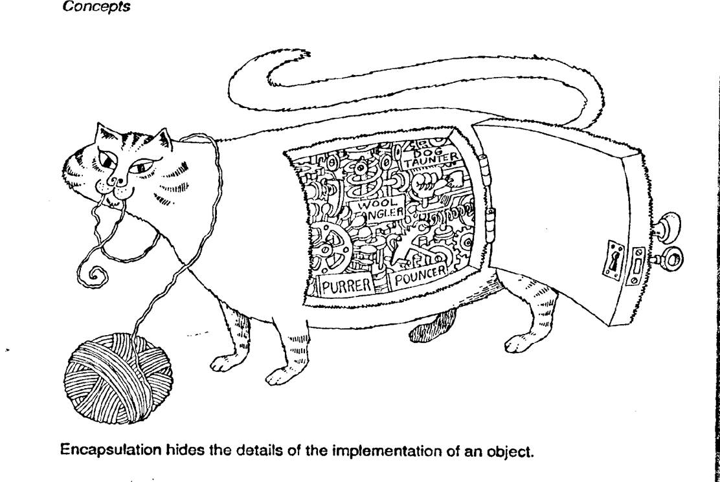
Encapsulamento
Notes:
77
Encapsulamento

Slide 78
Classes
Uma classe é a descrição de um tipo de objeto. Todos os objetos são instâncias de uma classe, onde a classe descreve as propriedades e comportamentos daquele objeto.
Objetos só podem ser instâncias de uma classe.
Usam-se classes para classificar os objetos que identificamos no mundo real.
Uma classe pode ser a descrição de um objeto em qualquer tipo de sistema – sistemas de informação, técnicos, integrados real-time, distribuídos, softwares etc. Num sistema de software, por exemplo, existem classes que representam entidades de software em um sistema operacional como arquivos, programas executáveis, janelas, barras de rolagem, etc.

Slide 79
Classes
Identificando classes
Identificar classes de um sistema pode ser complicado, se realizado de forma errônea, por isso, faz se necessário um domínio do problema a que se destina o modelo de software.
As classes devem ser retiradas do domínio do problema e serem nomeadas de acordo com o que elas representam no sistema.
Quando procuramos definir as classes de um sistema, existem algumas questões que podem ajudar a identificá-las.

Slide 80

Classes
Representação de classes
Objeto do mundo real:
Cliente
Representação conceitual do Objeto
Cliente
Nome: Texto
Idade: Numero
Criar()
Destruir()
Nome da Classe
=
Atributos
Operações
A sintaxe utilizada em cada um destes compartimentos é independente de qualquer linguagem de programação, embora possa ser utilizada a especificação de tipo de atributo especifica da linguagem “A” ou “B”.

Slide 81
Classes
Representação de Objetos
Um objeto é a modelagem de um objeto do mundo real. Cada objeto do mundo real (no domínio universitário, um professor particular, uma aula especifica) pode ser representado por um objeto.
Cada objeto “pertence” a uma classe. A estrutura do objeto como as operações que ele pode executar são descritas pela classe.
Pablo Barros: Cliente
Nome: “Pablo Barros”
Idade: 7
Criar()
Destruir()
Nome da Classe
Atributos
Operações

Slide 82
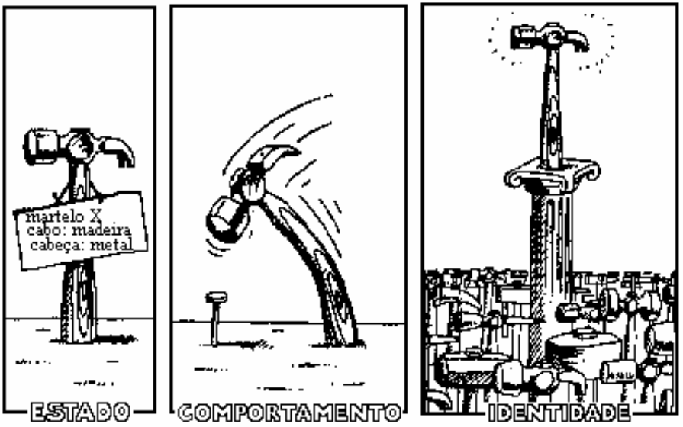
Classes
Conceito de Objeto
Um objetos possui um estado, exibe um comportamento bem-definido e possui uma identidade única.

Slide 83
Classes
Conceito de Objeto
Objetos são entidades independentes uns dos outros. Dois objetos com exatamente os mesmos atributos são dois objetos diferentes. Na ciência da computação, se pode pensar na memória de um computador: dois objetos com os mesmos atributos, estão em diferentes partes da memória, na verdade eles tem um atributo implícito (o endereço na memória onde eles ficam) que é diferente.

Slide 84
Objetos
São elementos reais ou abstratos (de pensamento) que sofrem ou executam ações.
Um objeto é qualquer indivíduo, lugar, evento, coisa, tela, relatório ou conceito que seja aplicável ao sistema.
Objeto é uma entidade capaz de reter um estado (informação) e que oferece uma séria de operações (comportamentos) ou para examinar ou para afetar este estado.
Notes:
84

Slide 85
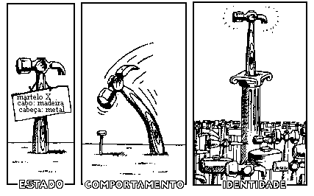
Objetos
Notes:
85

Slide 86
Hierarquia de Classes
Mamífero
Características Comuns
Primata
Felino
Ser Humano
Chimpanzé
Notes:
86

Slide 87
O que é herança?
Herdar é derivar características de gerações precedentes.
No mundo da Programação Orientada a Objetos, o termo é associado com uma das formas de reutilização de software. Através da herança, novas classes podem ser derivadas das classes existentes. A nova classe herda propriedades e métodos da classe base. A nova classe também pode adicionar suas próprias propriedades e métodos.

Slide 88
Herança
Tudo aquilo que se herda;
Aquilo que se transmite por hereditariedade (Ex: Características genéticas dos pais).
Herança
Caracteristicas comuns
Mamífero
Mamar
Possuir Pêlos
Primata
Possuir Mãos e Pés
É Inteligente
Ser Humano
Andar ereto
Filosofar
Notes:
88

Slide 89
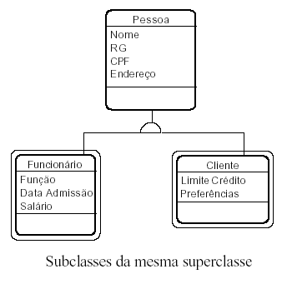
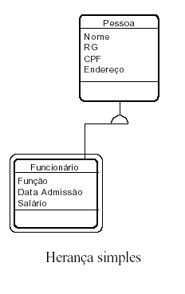

Herança Simples
Notes:
89

Slide 90
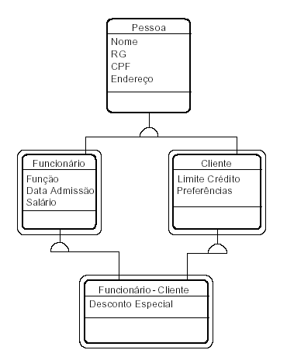
Herança Múltipla
Notes:
90

Slide 91
Instanciação
É quando a classe produz um objeto, como se ela fosse um modelo para a criação de objetos.
Objetos nada mais são do que classes instanciadas.
É o que dá existência ao objeto.
Cada objeto é uma instância de sua classe
Notes:
91

Slide 92
Instanciação
Fazendo uma analogia com a programação procedural.
“A estrutura de uma tabela pode ser comparada com uma classe e cada novo registro seria um novo objeto instanciado.”
Obs: Isto só vale para efeitos de comparação, pois classe também possuem a definição dos métodos.
Notes:
92

Slide 93
Próxima aula
UA3 – Processos de Negócio e Engenharia de Requisitos

Slide 94
Referências
VALERIANO, D. L. Gerência em Projetos de Pesquisa desenvolvimento e Engenharia. São Paulo. Pearson Education, 2014.
PHAM, A.; PHAM, P.V.; Scrum em Ação – Gerenciamento e Desenvolvimento. Editora: Novatec, 1o Edição, 2011.
Guia PMBOK®; Um Guia do Conjunto de Conhecimentos em Gerenciamento de Projetos, 3o edição, Project Management Institute, Inc., 2014.

Slide 95
Processos de Negócio e Engenharia de Requisitos
Aula: 03/09/2024
Prof.: Ms. Paulo Barreto
paulo.silva@unisal.br
Curso: Engenharia da Computação
Notes:
95

